Slide 1
Licencia de
Creative Commons
Este documento es de contenido abierto y está elaborado bajo la licencia
Creative Commons Atribución 4.0 Internacional. Para ver una copia de la licencia, visite http://creativecommons.org/licenses/by/4.0
Usted puede: Compartir: copiar y redistribuir el material en cualquier medio o formato Editar: remezclar, transformar y crear a partir del material para cualquier propósito, incluso comercialmente
Bajo las siguientes condiciones:
Atribución: debe atribuírsele a CAWST y Eawag-Sandec el crédito de forma apropiada, proporcionar un enlace a la licencia e indicar si se realizaron cambios. Lo puede hacer de cualquier forma que sea razonable, pero no de una manera que sugiera que CAWST y Eawag-Sandec avalan su organización o el uso que le ha dado al documento. Incluya nuestros sitios web: www.cawst.org y www.sandec.ch.
CAWST y Eawag-Sandec actualizarán este documento periódicamente. Por ese motivo, no se recomienda que lo almacene para descargarlo desde su sitio web.
CAWST y Eawag-Sandec y sus directivos, empleados, contratistas y voluntarios no asumen ninguna responsabilidad ni dan garantía alguna por los resultados que puedan obtenerse a partir del uso de la información dada.

Slide 2
Esta presentación se usa con el plan de lección Problemas locales y mundiales del manual del capacitador Introducción a la gestión de lodos fecales
Disponible en www.cawst.org/resources y www.sandec.ch

Slide 3
Problemas locales y mundiales de la gestión de lodos fecales
2016
Mayo

Slide 4
Objetivos de aprendizaje
Discutir los problemas locales y mundiales acerca de la gestión de lodos fecales.
Identificar los desafíos clave que contribuyen a la gestión deficiente de lodos fecales.

Slide 5
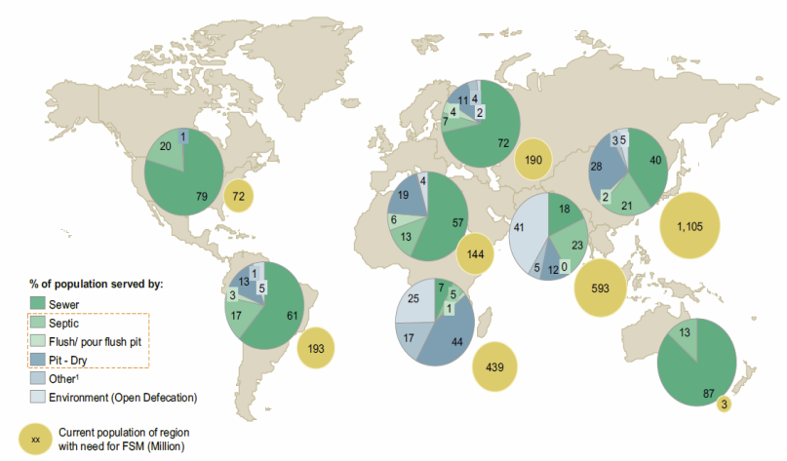
2,7 mil millones de personas en todo el mundo necesitan servicios de gestión de lodos fecales
% de la población servida por:
Alcantarillado
Séptico
Fosa de descarga de agua
Fosa seca
Otros¹
Medioambiente (defecación al aire libre)
Población actual de región con necesidad de GLF (millones)
Fuente: BCG, 2014
Notes:
2,7 mil millones de personas en el mundo necesitan servicios de gestión de lodos fecales, que es casi el 40% de la población.
Para el año 2030, la cantidad de personas que necesita gestión de lodos fecales se elevará a 4,9 mil millones. Esto se debe al crecimiento de la población. Esto también se debe al esfuerzo para terminar con la defecación al aire libre; lo que implica que se construyen más tecnologías de saneamiento in situ.
El 30% de la población de Japón tiene tecnologías de saneamiento in situ. Se llaman “Johkasou”.
El 25% de la población de EE. UU. tiene tecnologías de saneamiento in situ.

Slide 6
Importancia a nivel mundial
Notes:
La gestión de lodos fecales es importante en todo el mundo y no es solo un problema para los países de bajos y medianos ingresos. Esta ilustración es de Japón y muestra una tecnología de saneamiento in situ llamada “Johkasou”. En realidad son unidades de tratamiento activadas por lodos. En Japón, el 30% de la población recibe servicio a través de tecnologías de saneamiento in situ. Y el 25% de la población de Estados Unidos tiene tecnologías de saneamiento in situ.

Slide 7
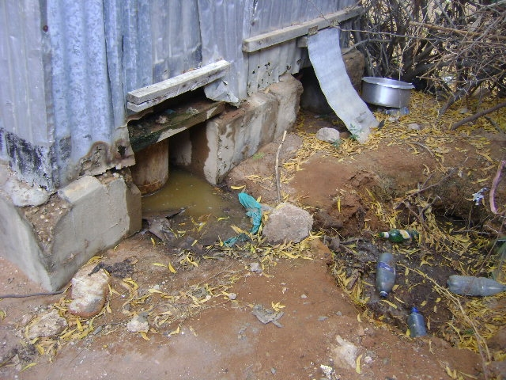
Sin gestión de lodos fecales
Kenia
Fuente: SuSanA
Notes:
Sin embargo, en países de bajos y medianos ingresos generalmente no hay sistemas de gestión establecidos para los lodos fecales resultantes. El resultado es que con frecuencia termina directamente en el entorno urbano. El progreso hacia los Objetivos de Desarrollo del Milenio (ODM) ha tenido éxito en el aumento del acceso a servicios de saneamiento mejorado. Sin embargo, proporcionar acceso adecuado a instalaciones de saneamiento no termina cuando se construyen las tecnologías de saneamiento in situ, ¡eso es solo el comienzo! También es imprescindible tomar un enfoque a plazo más largo que vaya más allá del nivel domiciliario.

Slide 8
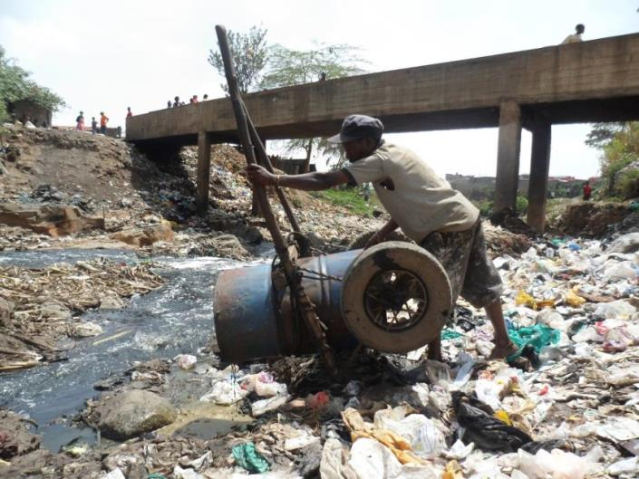
Vertido de lodos fecales
Kenia
“Dumping the sludge in the river” (Vertiendo lodos en el río) por Mbalo está bajo licencia de CC BY 2.0
Notes:
Si no hay donde tratar lodos fecales o si es demasiado caro transportar los lodos fecales al lugar de tratamiento, los vaciadores vierten lodos fecales en diversos entornos que incluyen ríos….

Slide 9
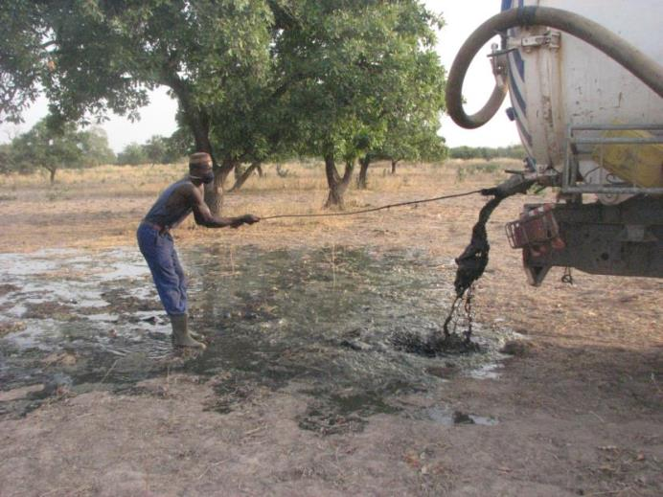
Vertido de lodos fecales
Burkina Faso
“Deversement_Wend Lamita_20071128_17” por Erzinger está bajo licencia de CC BY 2.0
Notes:
...tierra...
Lo que debe tener en cuenta es que no hay plantas de tratamiento de lodos fecales en esta parte de Burkina Faso. Los vaciadores no tienen otra opción; tienen que tirarlos en algún lugar.
Fada N’Gourma en el este de Burkina Faso: proyectos NADEL “gestión sostenible de los recursos en el desarrollo urbano“ y “EcoSan ARA“; reciclaje de heces humanas

Slide 10
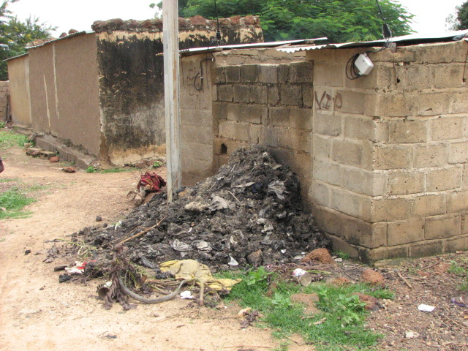
Vertido de lodos fecales
Burkina Faso
Fuente: SuSanA
Notes:
...no muy lejos de la letrina...

Slide 11
¿Por qué necesitamos la gestión de lodos fecales?
El 88% de las muertes por diarrea se atribuye a la falta de acceso a saneamiento seguro, agua de consumo que no es segura y disponibilidad adecuada de agua para la higiene
(Fuente: Prüss-Üstün A. et al., 2008.)
Notes:
Explique que el saneamiento seguro debe incluir gestión de lodos fecales. Detener la defecación al aire libre y contener excrementos es un buen primer paso pero tarde o temprano las fosas y los tanques se llenan y se necesitan servicios de gestión de lodos fecales.

Slide 12
Problemas locales
Notes:
Añada diapositivas con información y fotos del país o ciudad sobre la gestión de lodos fecales. Si hay un diagrama local de flujo de heces, preséntelo aquí (consulte www.sfd.susana.org).
Borre esta diapositiva si no hay información local para agregar.

Slide 13
Objetivos de Desarrollo Sostenible
Fuente: Naciones Unidas
Notes:
Objetivos de desarrollo sostenible (ODS), objetivo 6: Garantizar la disponibilidad de agua y su gestión sostenible y el saneamiento para todos. Los Objetivos de Desarrollo Sostenible incluyen todo el sistema de saneamiento. Este es un paso adelante en comparación con los Objetivos de Desarrollo del Milenio (ODM), que se centraban en el acceso al saneamiento mejorado. El término gestión de lodos fecales no se emplea directamente en el objetivo 6, pero queda contemplado cuando se habla de "servicios de saneamiento gestionados de forma segura". Esto se define como excrementos que se eliminan de forma segura in situ o se transportan y tratan fuera del lugar de generación (definición de gestión de lodos fecales).

Slide 14
Objetivo 6: Garantizar la disponibilidad de agua y su gestión sostenible y el saneamiento para todos
Objetivo 6
6.3 Calidad del agua
6.4 Escasez de agua
6.5 Gestión de recursos hídricos
6.6 Ecosistemas
6.2 Sanea-miento e higiene
6.1 Agua de consumo
Medios de implementación
6.A Cooperación internacional y desarrollo de capacidades
6.B Participación local
Fuente: Naciones Unidas
Notes:
El objetivo 6.2 es el que incluye la gestión de lodos fecales.

Slide 15
Objetivo 6.2: Saneamiento e higiene
Para 2030, lograr el acceso equitativo a servicios de saneamiento e higiene adecuados para todos y poner fin a la defecación al aire libre, prestando especial atención a las necesidades de las mujeres y las niñas y las personas en situaciones vulnerables
6.2.1: Población que utiliza servicios de saneamiento gestionadas de forma segura
Definición: población que utiliza servicios de saneamiento mejorados que:
no se comparten con otras familias y donde
los excrementos se eliminan en forma segura in situ o
se transportan y tratan fuera del lugar
Notes:
El objetivo 6.2 es el que incluye la gestión de lodos fecales.

Slide 16
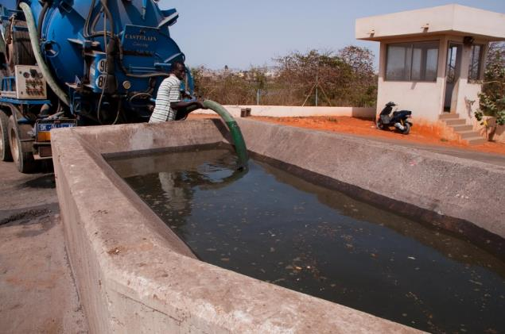
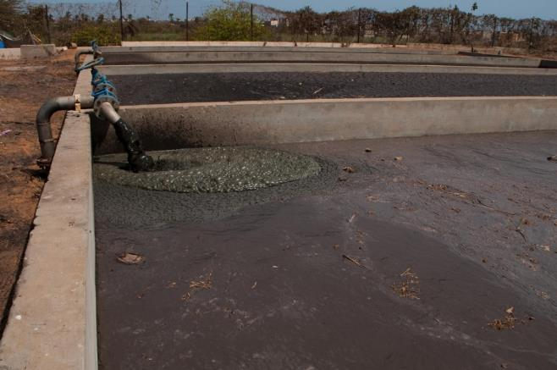
El camino a seguir
Planta de tratamiento de lodos fecales - Dakar, Senegal
Fuente: Eawag-Sandec
Notes:
Explique que una de las cosas más importante es darse cuenta de que la gestión de los lodos fecales se trata de la tecnología y las personas. Es por eso que nos ocupa la planificación y la gestión junto con la tecnología. Tenemos que trabajar juntos para abordar la crisis de gestión de lodos fecales.
Foto: un trabajador en la planta de tratamiento de lodos fecales en Dakar, Senegal. Es la misma planta de tratamiento que aparece en la portada del libro Manejo de lodos fecales.

Slide 17
¡Estamos a su disposición!
Comuníquese con CAWST y Eawag-Sandec para obtener ayuda para usar y adaptar nuestros recursos de educación y capacitación para su trabajo.
Visite www.cawst.org/resources y www.sandec.ch para consultar:
Últimas actualizaciones de este documento
Otros talleres y recursos de capacitación relacionados
Upper 424 Aviation Rd NE,
Calgary AB T2E 8H6, Canadá
+ 1 403 243 3285
support@cawst.org
www.cawst.org
Überlandstrasse 133
CH-8600 Dübendorf, Suiza
+41 (0)58 765 55 11
info@sandec.ch
www.sandec.ch

